Slide 1

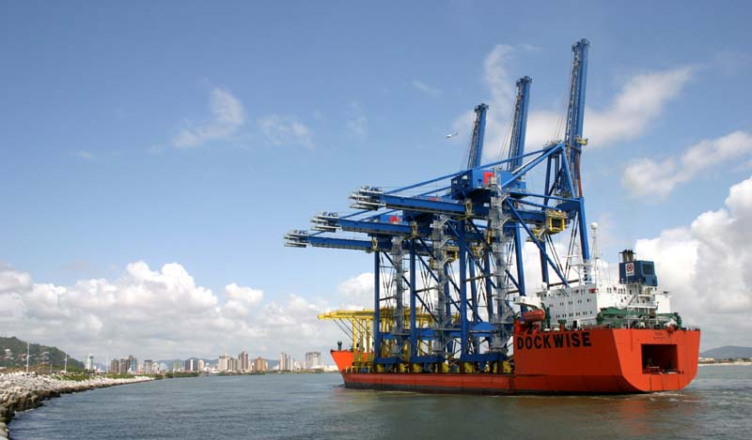
Teoria Geral da Administração
Teoria das Organizações
A teoria das organizações traduz o modo de pensar sobre as empresas. É o modo de ver e analisar mais precisamente e profundamente as organizações. As organizações podem ser analisadas baseadas em padrões e regularidades no projeto organizacional, comportamental e ambiental.

Slide 2
5 Variáveis da Administração
Todas as teorias administrativas são válidas, embora cada qual valorize apenas uma ou algumas das cinco variáveis:
TAREFAS
ESTRUTURA
ORGANIZAÇÃO
PESSOAS
AMBIENTE
TECNOLOGIA

Slide 3
Teoria Geral da Administração
Teorias influenciadoras do pensamento Administrativo:
1903 Administração Científica
1909 Teoria Burocrática
1916 Teoria Clássica
1932 Teoria das Relações Humanas
1947 Teoria Estruturalista
1951 Teoria dos Sistemas
1953 Abordagem Sociotécnica
1954 Teoria Neoclássica
1957 Teoria Comportamental
1962 Teoria do Desenvolvimento Organizacional
1972 Teoria da Contingência

Slide 4
Teoria Geral da Administração
Divisão do trabalho e especialização do operário. Tempos e movimentos
Método trabalho /incentivo
Ênfase nas Tarefas
Administração Científica
Teoria Clássica
Teoria da Burocracia
Teoria Estruturalista
Teoria Neoclássica
Desenho organizacional
Departamentalização / hierarquia
Princípios de Gestão / Org. Formal
Ênfase na Estrutura
Ênfase nas Pessoas
Teoria das Relações Humanas
Teoria Comportamental
Organização Informal
Grupos de dinâmicas de grupos
Liderança / Motivação / Comunicação
Ênfase na Tecnologia
Teoria Estruturalista
Teoria Neoclássica
Teoria Contingencial
Interação da Org. Formal e Informal
Administração de conflitos
Tecnologia, Mudança e Inovação
Ênfase no Ambiente
Teoria Estruturalista
Teoria dos Sistemas
Teoria Contingencial
Integração Empresa e Ambiente externo
Incerteza, Mudança e inovação
Flexibilidade e ajustamento

Slide 5
Administração e aplicação
Todas as teorias administrativas são aplicáveis às situações de hoje.
A indústria automobilística utiliza linhas de montagem e os princípios da Administração Científica e na estrutura organizacional os mesmos princípios das Teorias Clássica e Neoclássica.
Supervisores são preparados segundo a abordagem da Teoria das Relações Humanas, enquanto gerentes com a Teoria do Comportamento Organizacional e os dirigentes da área de recursos humanos com a Teoria do Desenvolvimento Organizacional.
As relações da empresa com a comunidade são o prisma da Teoria Estruturalista e a Teoria da Contingência.
TAREFAS
ESTRUTURA
ORGANIZAÇÃO
PESSOAS
AMBIENTE
TECNOLOGIA

Slide 6

O Administrador
“Cada empresa necessita não de um administrador apenas, mas de uma equipe de administradores em vários níveis e nas suas várias áreas e funções para levarem adiante as diversas especialidades dentro de um conjunto integrado e harmonioso de esforços em direção aos objetivos da empresa.” (CHIAVENATO, 1993, p.15)
TAREFAS
ESTRUTURA
ORGANIZAÇÃO
PESSOAS
AMBIENTE
TECNOLOGIA
O Administrador não é um herói, mas ele é um agente de mudanças e de transformação das empresas, levando-as a novos rumos, novos processos, novos objetivos, novas estratégias, novas tecnologias; ele é um agente educador no sentido de que, com sua direção e orientação, modifica comportamentos e atitudes das pessoas; ele é um agente cultural, modificando a cultura existente nas empresas.

Slide 7
Perspectivas da Administração
Segundo Warren Bennis (1973) em seu livro Organizations of the Future, fez uma previsão que daqui 25 a 50 anos o mundo verá o fim da forma organizacional de hoje.
Alguns pontos da evolução de Bennis:
Mudanças rápidas e inesperadas, principalmente no campo do conhecimento e da explosão populacional, impondo novas e crescentes necessidades e que as atuais organizações não tem condições de atender;
Ao crescimento em tamanho das organizações, que se tornam complexas e internacionais;
Atividades de hoje, que exigem pessoas de competências diversas e altamente especializadas, envolvendo problemas de coordenação e principalmente, de acompanhamento das rápidas mudanças.

Slide 8

Desafios da Administração
Crescimento das organizações: crescimento e ampliação das atividades, seja em termos de tamanho e de recursos, seja na expansão de seus mercados, seja no volume de suas operações. Ex.: Vale
Concorrência mais aguda: aumento dos mercados e negócios, aumenta os riscos na atividade organizacional. O desenvolvimento de um produto ou serviço exigirá mais investimentos em pesquisa, tecnologias, criação de departamentos, novos mercados e necessidade de lutar contra outras empresas para sobreviver e crescer. Ex.: Pfizer
Sofisticação e tecnologia: a tecnologia oferece maior eficiência, maior precisão e liberação da atividade humana para tarefas que exijam planejamento e criatividade. Ex.: Setor de serviços
Taxas elevadas de inflação: custo de energia, M.O., M.P., dinheiro estão elevando. Eficiência, planejamento e produtividade é palavra de ordem. Ex.: Governo estadual batendo 69,9% dos gastos com folha.
Visibilidade maior das organizações e Internacionalização.

Slide 9
INFLUÊNCIA dos FILÓSOFOS
Antecedentes históricos da Administração
Sócrates (399 a.C.) afirma “aqueles que conduzem os negócios públicos não utilizam homens de natureza diferente daqueles empregados pelos que gerem negócios privados.”
Platão (347 a.C.) em sua obra A República, expõe a forma democrática de governo e de administração dos negócios públicos.
Aristóteles (322 a.C.) criador da lógica, em seu livro Política estuda a organização do estado (Monarquia); Aristocracia (governo de uma elite) e Democracia (governo do povo).
René Descartes (1650) fundador da filosofia moderna (coordenadas cartesianas) fala sobre divisão, ordem e controle nos princípios.
Thomas Hobbes (1679) “o homem é o lobo do próprio homem”. Ordem e organização da vida social.
Karl Marx (1883) Teoria econômica do estado. Luta de classes. Livres e escravos, patrícios e plebeus, nobres e servos, mestres e artesãos.

Slide 10
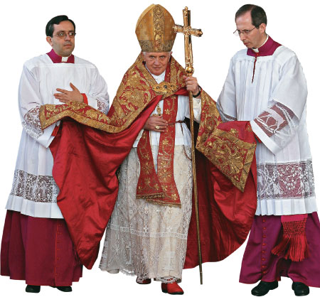
INFLUÊNCIA da Igreja Católica
Influência da Organização Católica:
Ao longo dos séculos a Igreja foi se estruturando: hierarquia de autoridade, seu estado-maior (assessoria) e sua coordenação funcional.
A igreja tem uma organização hierárquica tão simples e eficiente, pois pode operar sob o comando de um só executivo: Papa.
Serviu de modelo para muitas organizações por incorporar uma infinidade de princípios e normas administrativas.

Slide 11


INFLUÊNCIA da Organização Militar
Princípio da unidade de comando: cada subordinado só pode ter um superior.
Escala hierárquica: níveis de comando de acordo com o grau de autoridade e responsabilidade.
Princípio de direção: todo soldado deve saber o que se espera dele e aquilo que deve fazer.

Slide 12
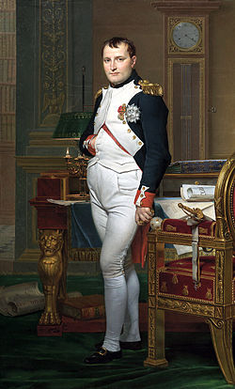
INFLUÊNCIA da Organização Militar
- Napoleão (1821) ao chefiar seu exército, tinha a responsabilidade de vigiar a totalidade do campo de batalha. Conduzia planejamento e controle centralizados e em paralelo operações descentralizadas, ou seja, centralização do comando e descentralização da execução.
“As decisões devem se basear na probabilidade e não apenas na necessidade lógica”.

Slide 13
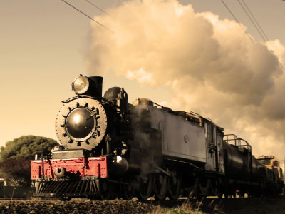
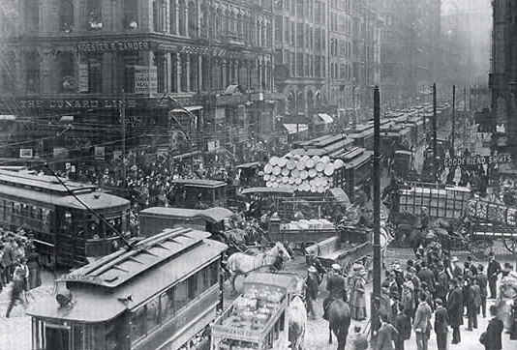
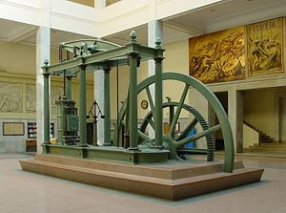
INFLUÊNCIA da Revolução Industrial
Foi a mudança mais profunda e rápida de ordem econômica, política e social.
De 1780 a 1860 – Revolução Industrial “carvão e ferro”
De 1860 a 1914 – Revolução Industrial “aço e eletricidade”

Slide 14
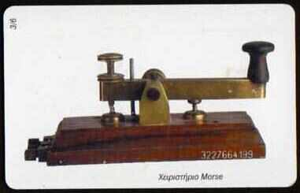
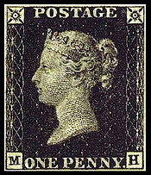

REVOLUÇÃO INDUSTRIAL
De 1780 a 1860 – Revolução Industrial “carvão e ferro” 4 fases:
Mecanização da indústria e agricultura
Aplicação da força motriz (James Watt e a máquina a vapor (1776).
Artesão e sua pequena oficina para operário → fábrica → usinas.
Aceleramento transporte e comunicação:
  Navegação a vapor, Robert Fulton (1807);
  Locomotiva vapor e estrada de ferro, Stephenson (1825 – Inglaterra; 1829 - EUA);
  Telégrafo elétrico, Morse (1835);
  Selo postal (1840) Inglaterra;
  Telefone Graham Bell (1876).

Slide 15

REVOLUÇÃO INDUSTRIAL
De 1860 a 1914 – Revolução Industrial “aço a eletricidade”
Características da segunda fase:
Substituição do ferro pelo aço;
Substituição do vapor pela eletricidade e derivados de petróleo;
Desenvolvimento da maquinaria automática e alta especialização;
Crescente domínio da indústria pela ciência;
Transformações dos transportes e comunicação;
Organização capitalista chamado de capitalismo financeiro.
“Com a nova tecnologia dos processos de produção, construção e funcionamento das máquinas, a crescente legislação de proteger a saúde e integridade física e coletividade, a administração e a gerência passam a ser a preocupação permanente dos seus proprietários.” (MONEY, 1947, p.102)

Slide 16
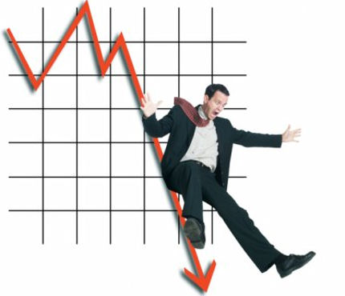
INFLUÊNCIA DOS ECONOMISTAS
No liberalismo do século XVIII, “A vida econômica deve afastar-se da influência estatal, uma vez que o trabalho segue os princípios econômicos e a mão-de-obra está sujeita as mesmas leis da economia.” Os operários ficam a mercê dos patrões, porque estes são os donos dos meios de produção.
O princípio de divisão do trabalho e especialização das tarefas, aparecem no livro A Riqueza Das Nações, de Adam Smith 1776. Segundo o autor, o bom administrador deve preservar a ordem, a economia e a atenção, não devendo se descuidar dos aspectos do controle e da remuneração dos trabalhadores.
James Mill (1826) e David Ricardo (1823) falam sobre tempos e movimentos, capital, salário, renda, produção, preços e mercados.

Slide 17
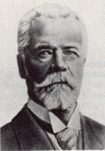
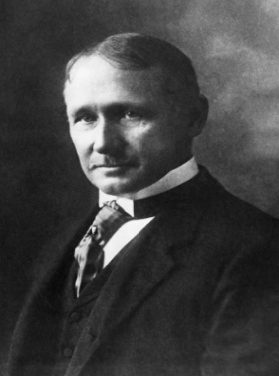
ABORDAGENS da Administração
Dois engenheiros desenvolveram os trabalhos pioneiros a respeito da administração:
Frederick W. TAYLOR
Americano (1856 – 1915)
Escola Administração Científica
Aumentar a eficiência da organização por meio do aumento de eficiência ao nível operacional.
Ênfase nas tarefas.
Henri FAYOL
Francês (1841 – 1925)
Escola Administração Clássica
Aumentar a eficiência por meio da forma e disposição dos componentes da empresa e suas inter-relações estruturais
Ênfase na estrutura.

Slide 18


ABORDAGENS da Administração
Administração Científica
Taylor
Ênfase nas tarefas
Abordagem da Administração
Administração Clássica
Fayol
Ênfase na estrutura

Slide 19

Administração Científica Taylor
Taylor: (1856-1915) Nasceu na Filadélfia, EUA, educado,mentalidade na disciplina, devoção ao trabalho e poupança. Tomou contato direto decorrente da Revolução Industrial. Iniciou com operário 1878, passando a contra-mestre, chefe de oficina, a engenheiro em 1885, quando se formou.
Na época era moda pagamento em peça ou tarefa. Patrões diminuíam o ritmo de produção para não pagar muito por turno ou tarefa. Taylor estava entre seu chefe e seus amigos da produção.
Registrou cerca de 50 patentes de invenções de máquinas e ferramentas. O primeiro livro foi Shop Management (1903) onde se preocupa com técnicas de racionalização de trabalho, por meio de estudo de tempos e movimentos.
Descobriu que o “malandro” e o “trabalhador” necessitam ter remunerações diferentes. Criar condições de pagar mais ao operário que produz mais.

Slide 20
Administração Científica Taylor
Objetivo da Administração: Assegurar a máxima prosperidade para o empregador junto com o máxima prosperidade para o operário. (interesse da empresa junto com o interesse dos funcionários);
Aumento da eficiência da indústria no nível operacional (operários);
Racionalização do trabalho dos operários; (Organização Racional do Trabalho – ORT = 09 princípios:
ORGANIZAÇÃO RACIONAL DO TRABALHO
Análise dos tempos e movimentos;
Estudo da fadiga humana;
Divisão e especialização do trabalho;
Desenho de cargos e tarefas;
Incentivos salariais e prêmio produção;
Conceito “Homo Economicus”;
Condições ambientais do trabalho;
Padrão de métodos e máquinas;
Supervisão Funcional.

Slide 21
Administração Científica - Taylor
Os 04 princípios da Administração Científica de TAYLOR
1) Planejamento
  Substitui regras rudimentares (empíricas) pela ciência (conhecimento organizado).
2) Preparo
  Seleção e desenvolvimento científico do trabalhador (produzir mais e melhor).
3) Controle
  Controle, verificação do trabalho (planejado) Cooperação entre administração e trabalhadores
4) Execução
  Distribuição de atribuições e responsabilidades a administradores e operários.

Slide 22
CRÍTICAS A ADM. CIENTÍFICA
CRÍTICAS a Escola Administração Científica - TAYLOR
1) Mecanicismo: Pouca atenção ao homem; organização: “arranjo rígido e estático de peças”;
2) Superespecialização do operário: Fragmentação excessiva de tarefas;
3) Visão microscópica do homem: Natureza humana e social: Fadiga só física e não nervosa, intelectual; Apêndice da máquina;
4) Ausência de comprovação científica: Método empírico e concreto, obtido pela evidência; Não pela abstração, “como” e não o “porquê”;
5) Abordagem incompleta da organização: Ignora os aspectos informais e humanos;
6) Limitação do campo de aplicação: problemas de produção, Financeira, mercadológica e humano (não);
7) Abordagem prescritiva e normativa: Padronizando situações, padronizando ações;

Slide 23
Administração Clássica
Fayol: (1841-1925) Nasceu na Constantinopla, França. Formou-se em engenharia de minas aos 19 anos, entrou para empresa metalúrgica e carbonífera onde desenvolveu toda sua carreira. Aos 25 foi gerente das minas e aos 47 assumia a gerência geral da Compagnie Commantry Fourchambault et Decazeville. Passou a vida inteira trabalhando na mesma empresa.
Em 1888 a empresa estava em dificuldade e não eram pagos dividendos desde 1885. Fayol foi nomeado diretor-geral, começando a revitalizar a companhia.
Escreveu o livro Administration Industrielle et Générale publicado em Paris em 1916 e afirmou que seu êxito se devia não só às suas qualidades pessoais, mas aos métodos que empregava.
Fayol estabeleceu que todas as atividades ou operações
de uma empresa devem ser divididas em seis grupos.

Slide 24
Administração Clássica - Fayol
A empresa deve ser dividida em 6 grupos:

Slide 25
Administração Clássica - Fayol
Funções técnicas, relacionadas com a produção de bens ou de serviços da empresa.
Funções comerciais, relacionadas com a compra, venda e permutação.
Funções financeiras, relacionadas com a procura e gerência de capitais.
Funções de segurança, relacionadas com a proteção e preservação dos bens e pessoas.
Funções contábeis, relacionadas com os inventários, registros, balanços, custos e estatísticas.
Funções administrativas, relacionadas com a integração de cúpula das outras cinco funções. As funções administrativas coordenam e sincronizam as demais funções da empresa, pairando sempre acima delas.

Slide 26
Administração Clássica - Fayol
Fayol define o ato de administrar com sendo: “POC3”
PREVER: visualizar o futuro e traçar o programa de ação.
ORGANIZAR: mobilizar recursos H e materiais para por o plano em ação.
COMANDAR: dirigir e orientar o pessoal.
COORDENAR: ligar, unir, harmonizar todos os atos e esforços coletivos.
CONTROLAR: verificar que tudo corra de acordo.

Slide 27
Administração Clássica - Fayol
Escola Administração Clássica - FAYOL
Os 14 princípios Gerais de Administração, segundo Fayol:
Divisão de trabalho. (especialização das tarefas e pessoas)
Autoridade e responsabilidade.
Disciplina. (obediência, aplicação, comportamento)
Unidade de comando. (Autoridade única)
Unidade de direção. (uma pessoa e um plano para o grupo)
Subordinação do interesse individual ao geral.
Remuneração do pessoal. (justa e garantida)
Centralização. (concentração da autoridade no topo)
Cadeia escalar. (princípio de comando, linha de autoridade)
Ordem. (material e humana)
Eqüidade. (justiça par alcançar lealdade pessoal)
Estabilidade do pessoal. (rotação tem impacto negativo)
Iniciativa. (capacidade de visualizar um plano)
Espírito de equipe.

Slide 28
Administração Clássica - Fayol
CRÍTICAS da Administração Clássica - FAYOL
Abordagem simplificada da organização formal. Não considerava o conteúdo psicológico e social.
Fundamenta seus conceitos na observação e senso comum. Falta comprovação científica.
Extremo racionalismo vendo a administração como um conjunto de princípios universalmente aplicáveis.
Teoria da máquina: abordagem mecânica. Que o operário saiba muito a respeito de pouca coisa.
Abordagem prescritiva e normativa: Padronizando situações, padronizando ações.

Slide 29
Técnicos e Gerentes
Uma empresa de consultoria administrativa de Balneário Camboriú SC recebeu um telefonema de uma fábrica de máquinas industriais. Os diretores da fábrica haviam acabado de encerrar a reunião trimestral e tinham concluído que era preciso fazer alguma coisa para melhorar as operações. Os lucros estavam caindo há seis trimestres consecutivos. As vendas haviam sido muito boas, mas aparentemente os custos estavam fora de controle.
Os consultores passaram dez semanas analisando as operações da empresa. Todos os membros foram entrevistados, do principal executivo ao porteiro. Quando a equipe de consultores encerrou a análise, entregou um relatório de 200 folhas à diretoria da empresa. A seguir temos uma das principais conclusões:
Desde sua fundação a empresa segue uma política de promoções internas. O principal critério aparentemente é a competência técnica, tanto nos níveis superiores como inferiores. Não é raro encontrar gerentes no piso da fábrica examinando e comentando problemas técnicos. Dessa forma, infelizmente, sobra pouco tempo para gerenciar. Na realidade, essas funções gerenciais, como planejamento, organização e controle, praticamente não recebem atenção. A empresa necessita de um influxo de pessoas externas para a administração, que deem menos atenção ao aspecto técnico e mais ao lado GERENCIAL.

Slide 30
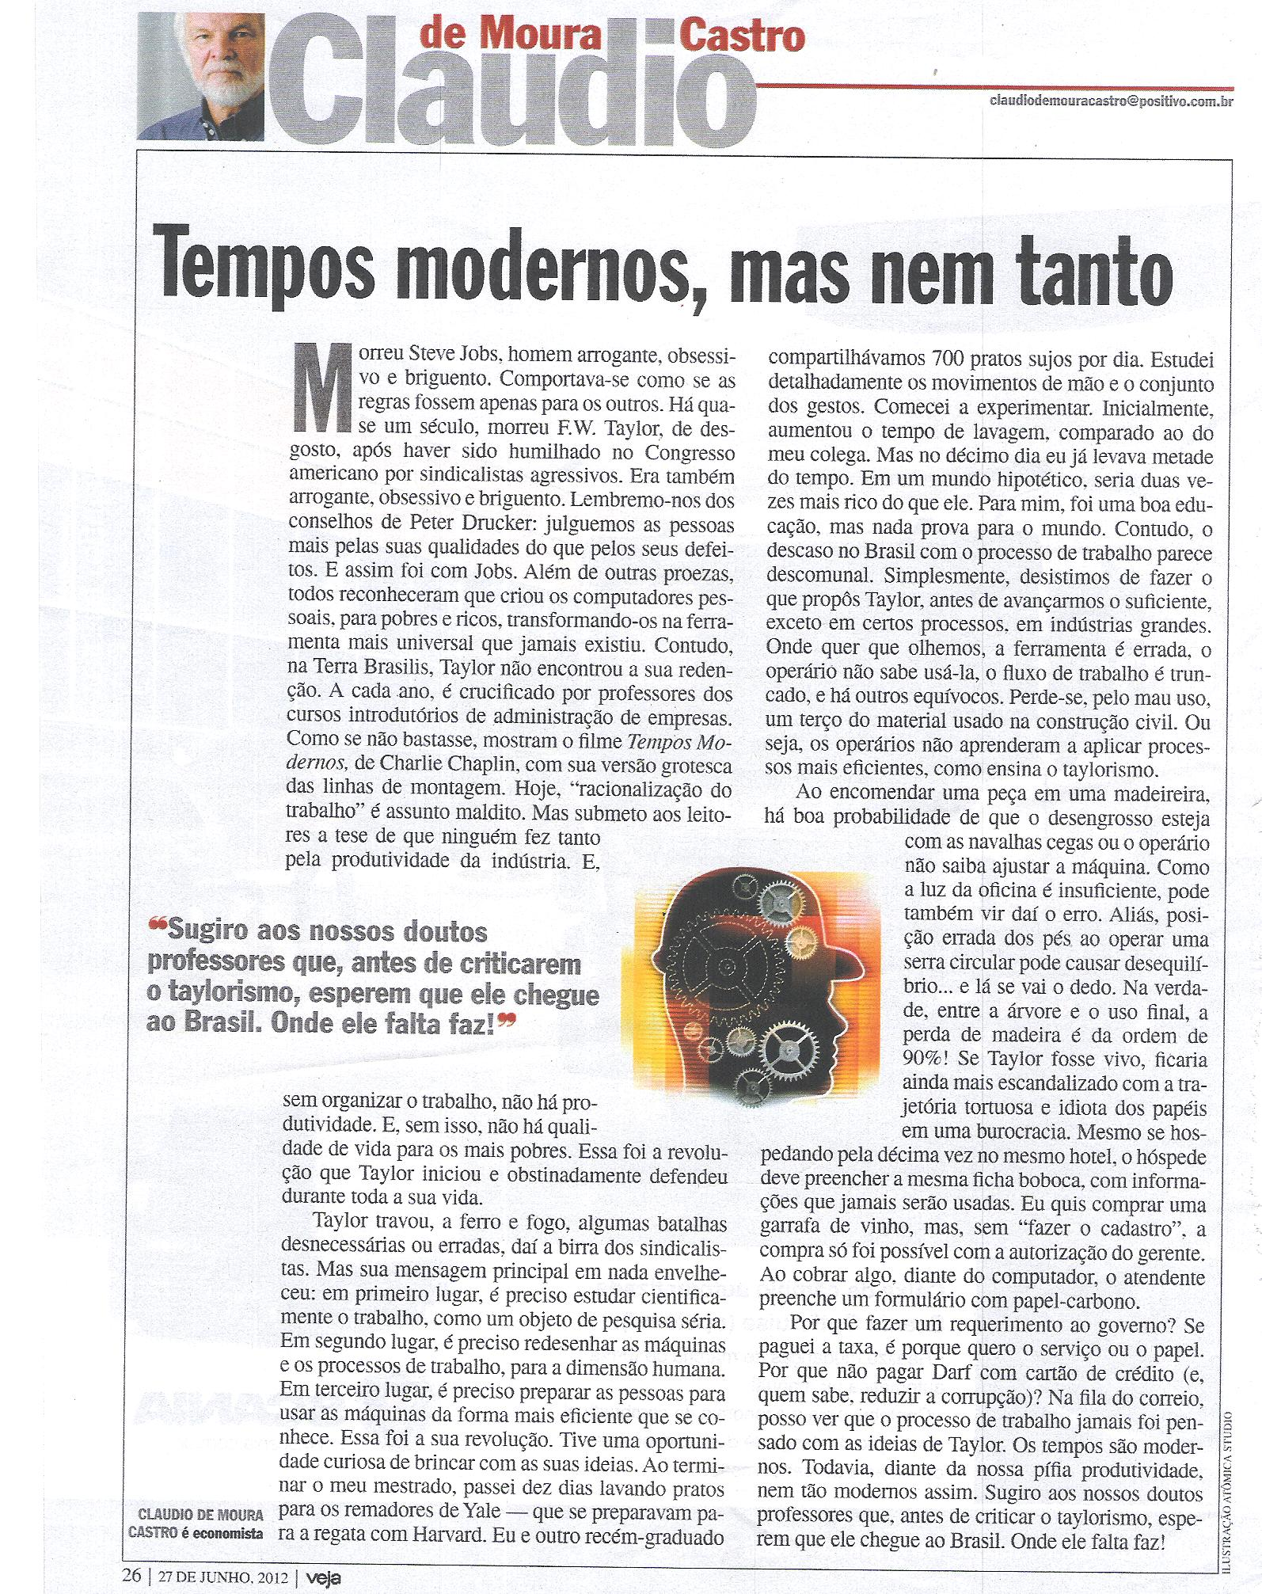
Administração Taylorismo

